Slide 1

Хекслет Колледж
ПМ1 · Сканирование и обработка
графической информации
Занятие 25
Figma модульная сетка как каркас интерфейса
От инструмента к обоснованному
визуальному решению
люди · идеи · инструменты · изображения · проекты
Notes:
Обложка. Обязательное hero-изображение РО 1.1. Тема: Figma модульная сетка как каркас интерфейса.

Slide 2
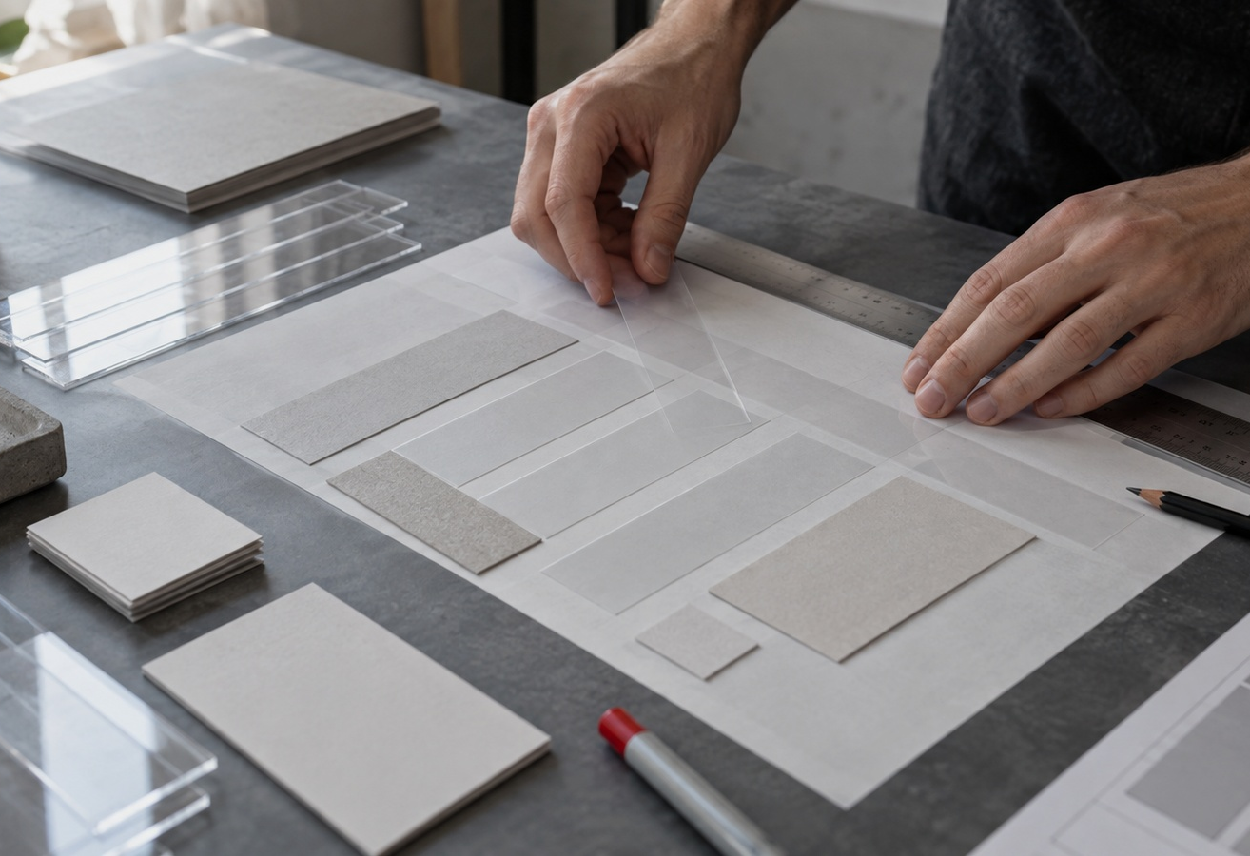


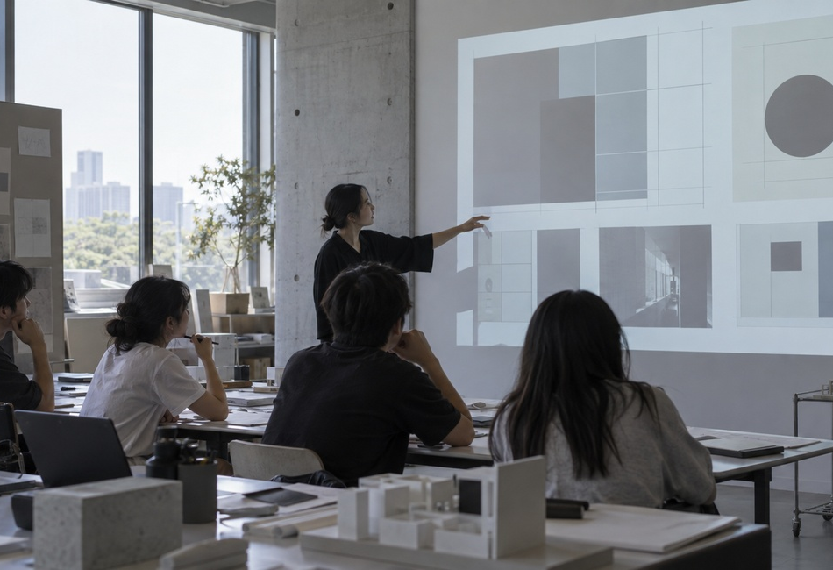
Figma модульная сетка как каркас интерфейса
Хекслет
Зачем это занятие
Figma: модульная сетка как каркас интерфейса
Figma: модульная сетка как каркас интерфейса
Настроить модульную сетку и собрать по ней первый экран
объяснение и разбор примера
15 мин
Признак 1: что можно увидеть и проверить.
Признак 2: что можно увидеть и проверить.
Признак 3: что можно увидеть и проверить.
Признак 4: что можно увидеть и проверить.
П025 · Настроить модульную сетку и собрать по ней первый экран
2
Notes:
Цель: Зачем это занятие.
Связать действие с задачей, наблюдаемым признаком и результатом.
Вопрос: что именно можно увидеть и проверить?
Студент называет условие, действие и способ проверки.
Визуалы повторно использованы из принятого комплекта П025; новые изображения не создавались.

Slide 3

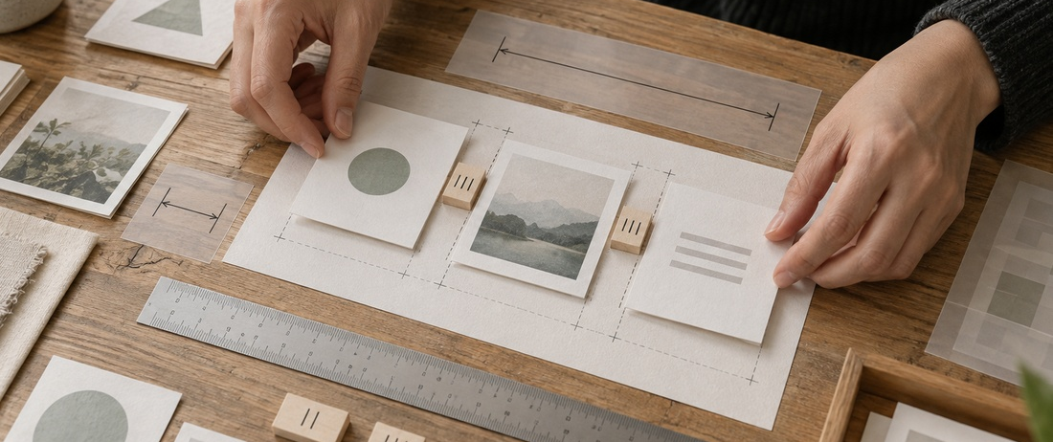
Figma модульная сетка как каркас интерфейса
Хекслет
Проблема, которую решает занятие
Figma: модульная сетка как каркас интерфейса
Figma: модульная сетка как каркас интерфейса
ПРОБЛЕМА
Вариант А: называем условие и наблюдение.
Вариант Б: объясняем отличие и результат.
П025 · задача задаёт критерий
3
Notes:
Цель: Проблема, которую решает занятие.
Связать действие с задачей, наблюдаемым признаком и результатом.
Вопрос: что именно можно увидеть и проверить?
Студент называет условие, действие и способ проверки.
Визуалы повторно использованы из принятого комплекта П025; новые изображения не создавались.

Slide 4
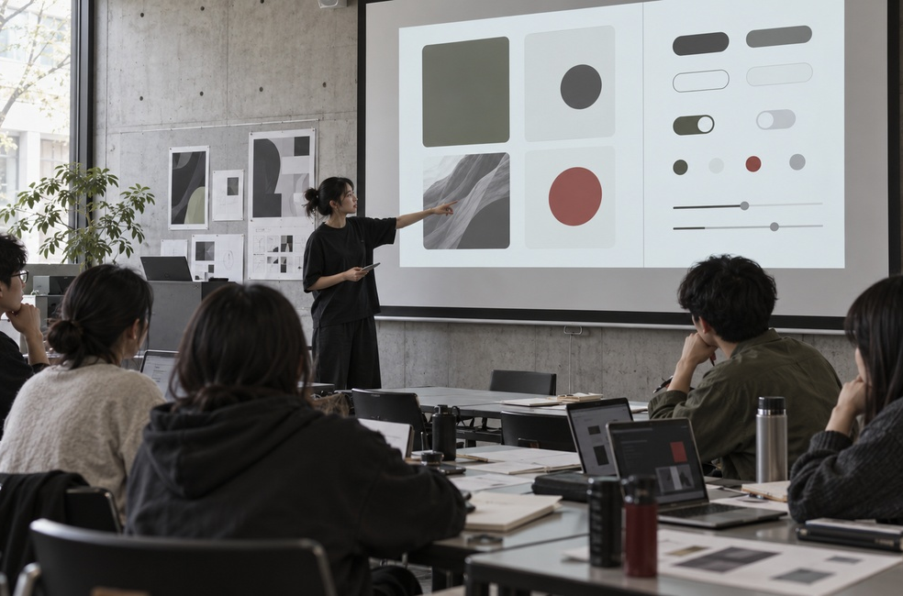
Figma модульная сетка как каркас интерфейса
Хекслет
Ключевые понятия
Figma: модульная сетка как каркас интерфейса
1
Figma: модульная сетка как каркас интерфейса
2
Термины нужны для точного объяснения решения.
3
Колонка
4
вертикальный модуль сетки
П025 · понятия связывают действие и результат
4
Notes:
Цель: Ключевые понятия.
Связать действие с задачей, наблюдаемым признаком и результатом.
Вопрос: что именно можно увидеть и проверить?
Студент называет условие, действие и способ проверки.
Визуалы повторно использованы из принятого комплекта П025; новые изображения не создавались.

Slide 5

Figma модульная сетка как каркас интерфейса
Хекслет
Показ преподавателя: действие → объяснение → повтор
Figma: модульная сетка как каркас интерфейса
1
2
3
4
Преподаватель показывает действие в рабочем файле.
Вслух объясняет выбор инструмента и критерия.
Студенты повторяют первый шаг.
Самостоятельно усложняют результат и проверяют его.
П025 · один шаг — один проверяемый результат
5
Notes:
Цель: Рабочий алгоритм.
Связать действие с задачей, наблюдаемым признаком и результатом.
Вопрос: что именно можно увидеть и проверить?
Показ преподавателя: действие, объяснение, повтор первого шага, самостоятельное усложнение.
Визуалы повторно использованы из принятого комплекта П025; новые изображения не создавались.

Slide 6
Figma модульная сетка как каркас интерфейса
Хекслет
Показ преподавателя: действие и объяснение
Figma: модульная сетка как каркас интерфейса
Figma: модульная сетка как каркас интерфейса
Преподаватель выполняет короткую последовательность, вслух объясняет выбор, затем передаёт студентам первый шаг.
Вариант А: называем условие и наблюдение.
Вариант Б: объясняем отличие и результат.
П025 · преподаватель показывает, объясняет и передаёт первый шаг
6
Notes:
Цель: Показ преподавателя: действие и объяснение.
Связать действие с задачей, наблюдаемым признаком и результатом.
Вопрос: что именно можно увидеть и проверить?
Студент называет условие, действие и способ проверки.
Визуалы повторно использованы из принятого комплекта П025; новые изображения не создавались.

Slide 7
Figma модульная сетка как каркас интерфейса
Хекслет
Зачем нужен этот приём
Figma: модульная сетка как каркас интерфейса
1
Figma: модульная сетка как каркас интерфейса
2
ЗАЧЕМ?
3
ПОЧЕМУ?
4
Чтобы решения по ширине и отступам повторялись.
П025 · решение связано с назначением
7
Notes:
Цель: Зачем нужен этот приём.
Связать действие с задачей, наблюдаемым признаком и результатом.
Вопрос: что именно можно увидеть и проверить?
Студент называет условие, действие и способ проверки.
Визуалы повторно использованы из принятого комплекта П025; новые изображения не создавались.

Slide 8
Figma модульная сетка как каркас интерфейса
Хекслет
Пары: сравнение по одному критерию
Figma: модульная сетка как каркас интерфейса
Figma: модульная сетка как каркас интерфейса
Сначала называем общий критерий, затем сравниваем решения.
Без сетки
блоки почти совпадают, но ритм распадается
Признак 1: что можно увидеть и проверить.
Признак 2: что можно увидеть и проверить.
Признак 3: что можно увидеть и проверить.
Признак 4: что можно увидеть и проверить.
П025 · сравниваем один критерий
8
Notes:
Цель: Пары: сравнение по одному критерию.
Связать действие с задачей, наблюдаемым признаком и результатом.
Вопрос: что именно можно увидеть и проверить?
Студент называет условие, действие и способ проверки.
Визуалы повторно использованы из принятого комплекта П025; новые изображения не создавались.

Slide 9
Figma модульная сетка как каркас интерфейса
Хекслет
Пять вопросов к работе
Figma: модульная сетка как каркас интерфейса
Figma: модульная сетка как каркас интерфейса
Какова ширина frame?
Вариант А: называем условие и наблюдение.
Вариант Б: объясняем отличие и результат.
П025 · вопросы направляют проверку
9
Notes:
Цель: Пять вопросов к работе.
Связать действие с задачей, наблюдаемым признаком и результатом.
Вопрос: что именно можно увидеть и проверить?
Студент называет условие, действие и способ проверки.
Визуалы повторно использованы из принятого комплекта П025; новые изображения не создавались.

Slide 10
Figma модульная сетка как каркас интерфейса
Хекслет
Разбор ответов студентов
Figma: модульная сетка как каркас интерфейса
1
Figma: модульная сетка как каркас интерфейса
2
Преподаватель переводит впечатления в проверяемые формулировки.
3
«Просто выглядит лучше».
4
«Решение помогает конкретной задаче».
П025 · переводим впечатление в признак
10
Notes:
Цель: Разбор ответов студентов.
Связать действие с задачей, наблюдаемым признаком и результатом.
Вопрос: что именно можно увидеть и проверить?
Студент называет условие, действие и способ проверки.
Визуалы повторно использованы из принятого комплекта П025; новые изображения не создавались.

Slide 11
Figma модульная сетка как каркас интерфейса
Хекслет
Интерактив: найдите пять признаков
Figma: модульная сетка как каркас интерфейса
Figma: модульная сетка как каркас интерфейса
Каждый студент называет новое наблюдение и связывает его с задачей.
Какова ширина frame?
Сколько колонок нужно?
Признак 1: что можно увидеть и проверить.
Признак 2: что можно увидеть и проверить.
Признак 3: что можно увидеть и проверить.
Признак 4: что можно увидеть и проверить.
П025 · новый ответ добавляет наблюдение
11
Notes:
Цель: Интерактив: найдите пять признаков.
Связать действие с задачей, наблюдаемым признаком и результатом.
Вопрос: что именно можно увидеть и проверить?
Студент называет условие, действие и способ проверки.
Визуалы повторно использованы из принятого комплекта П025; новые изображения не создавались.

Slide 12
Figma модульная сетка как каркас интерфейса
Хекслет
Практика: от повтора к самостоятельному решению
Figma: модульная сетка как каркас интерфейса
Figma: модульная сетка как каркас интерфейса
После показа преподавателя студент повторяет первый шаг и постепенно увеличивает сложность.
Вариант А: называем условие и наблюдение.
Вариант Б: объясняем отличие и результат.
П025 · практика усиливается по шагам
12
Notes:
Цель: Практика: от повтора к самостоятельному решению.
Связать действие с задачей, наблюдаемым признаком и результатом.
Вопрос: что именно можно увидеть и проверить?
Студент называет условие, действие и способ проверки.
Визуалы повторно использованы из принятого комплекта П025; новые изображения не создавались.

Slide 13
Figma модульная сетка как каркас интерфейса
Хекслет
Как звучит сильный вывод
Figma: модульная сетка как каркас интерфейса
1
Figma: модульная сетка как каркас интерфейса
2
Студент связывает условие, действие, признак и результат.
3
Условие
4
Действие
П025 · вывод связывает действие и результат
13
Notes:
Цель: Как звучит сильный вывод.
Связать действие с задачей, наблюдаемым признаком и результатом.
Вопрос: что именно можно увидеть и проверить?
Студент называет условие, действие и способ проверки.
Визуалы повторно использованы из принятого комплекта П025; новые изображения не создавались.

Slide 14
Figma модульная сетка как каркас интерфейса
Хекслет
Проверка результата
Figma: модульная сетка как каркас интерфейса
Figma: модульная сетка как каркас интерфейса
Frame
размер экрана
Columns
Признак 1: что можно увидеть и проверить.
Признак 2: что можно увидеть и проверить.
Признак 3: что можно увидеть и проверить.
Признак 4: что можно увидеть и проверить.
П025 · чек-лист делает работу воспроизводимой
14
Notes:
Цель: Проверка результата.
Связать действие с задачей, наблюдаемым признаком и результатом.
Вопрос: что именно можно увидеть и проверить?
Студент называет условие, действие и способ проверки.
Визуалы повторно использованы из принятого комплекта П025; новые изображения не создавались.

Slide 15
Figma модульная сетка как каркас интерфейса
Хекслет
Итоги занятия
Figma: модульная сетка как каркас интерфейса
Figma: модульная сетка как каркас интерфейса
Настроить модульную сетку и собрать по ней первый экран.
Вариант А: называем условие и наблюдение.
Вариант Б: объясняем отличие и результат.
П025 · результат объяснён и проверен
15
Notes:
Цель: Итоги занятия.
Связать действие с задачей, наблюдаемым признаком и результатом.
Вопрос: что именно можно увидеть и проверить?
Студент называет условие, действие и способ проверки.
Визуалы повторно использованы из принятого комплекта П025; новые изображения не создавались.

